Slide 1
webshooks.
Desarrollo de Software · LATAM
Iniciá tu
Propuesta
Comercial
transformación digital
con nosotros.
Módulo de Análisis Financiero
CEDEARs — Backoffice Catalaxia
Propuesta de Solución :
Módulo de Análisis Financiero de CEDEARS
Cliente Catalaxia S.A.
Fecha Mayo 2026 · v1.0
Python
Next.js
PostgreSQL
FastAPI
SEC EDGAR

Slide 2

Resumen Ejecutivo
Desarrollo de un módulo completo de análisis financiero integrado en el backoffice existente de Catalaxia.
Monitoreo en tiempo real de ratios fundamentales de 100 CEDEARs con datos actualizados automáticamente.
100+
10+
3
4
Tickers
monitoreados
Ratios por
ticker
Jobs
automatizados
Semanas
de entrega
¿Qué incluye?
Screener con tabla de mas de 100 tickers y 10 ratios
Filtros min/max, sorting y exportación CSV
Panel de procesos con log en tiempo real
3 jobs automatizados (precios, financials, cálculo)
Base de datos en 3 capas: raw + calculado + jobs
Detalle por ticker con gauge de PER y barra 52s
API REST con 7 endpoints documentados
Polling de jobs cada 3s con React Query
Badges de estado de actualización en topbar
webshooks.com
2

Slide 3
Alcance del Proyecto
Base de Datos & Jobs
API REST — FastAPI
Frontend — Next.js
Tabla cedears — maestro de tickers
Tabla precios_raw (Yahoo Finance)
Tabla financials_raw (SEC EDGAR XBRL)
Tabla ratios — calculados y listos
Tabla jobs + job_errores (auditoría)
Job 1A: descarga precios diario
Job 1B: descarga SEC EDGAR semanal
Job 2: cálculo TTM, CAGR y ratios
Retry automático + logging por ticker
GET /api/cedears/screener
GET /api/cedears/{ticker}/ratios
GET /api/cedears/{ticker}/precio
POST /api/jobs/ratios/precios
POST /api/jobs/ratios/financials
POST /api/jobs/ratios/calculo
GET /api/jobs/{id}/status
Documentación openapi.json
Sidebar + topbar con badges de estado
Screener: tabla 100 tickers, 16 columnas
Filtros min/max: PER, Deuda, Precio
Filtro Exchange (NASDAQ/NYSE/AMEX)
Sorting + paginación 25/50/100 filas
Exportar CSV con datos filtrados
Detalle por ticker con gauge y barra 52s
Panel de jobs con log en tiempo real
Modal de errores por ticker
webshooks.com
3

Slide 4
Stack Tecnológico
BACKEND
FRONTEND
Lenguaje
Python 3.11+
Framework
Next.js 14 (App Router)
API Framework
FastAPI + Uvicorn
Lenguaje
TypeScript 5
Scraping precios
yfinance (Yahoo Finance)
Estilos
Tailwind CSS 3
Scraping ratios
Playwright (Investing.com)
Componentes
shadcn/ui
Financials
SEC EDGAR XBRL — sin API key
Fetch / cache
SWR + React Query
Base de datos
PostgreSQL 16
Iconos
Tabler Icons
ORM
SQLAlchemy 2.0 + asyncpg
Tipografía
Calibri / Arial
Scheduler
APScheduler — cron jobs
Líneas aprox.
~1200 / 1500 líneas de código
Líneas aprox.
~1500/2500 líneas de código
Total del proyecto: ~4.000 líneas de código · 5 tablas PostgreSQL · 7 endpoints · 16 componentes React
webshooks.com
4

Slide 5
2.176
Informe de Investigación
Pipeline de Datos
CEDEARs
Tickers raw BYMA
502
CEDEARs únicos
De la API de BYMA al Excel de Seguimiento
295
Fase
Investigación y desarrollo
Empresas en SEC
Scripts ejecutados
8 pasos (02 → 08)
Tickers procesados
2.176 BYMA → 502 únicos
415
Empresas con datos
415 con ratios calculados
Fecha
Mayo 2026
Ratios calculados
webshooks.com · Módulo Análisis Financiero CEDEARs · Confidencial

Slide 6
Pipeline Completo — 8 Pasos de ETL
Cada script es un paso independiente con input y output definidos. Se pueden correr secuencialmente o de forma selectiva.
1
2
3
4
cedears_base_ars.json
02_mapear_cedears_sec.py
03_descargar_financials_sec.py
04_descargar_precios.py
Fuente
BYMA API
502 tickers
BYMA ticker
→ CIK SEC
422 mapeados
SEC EDGAR
XBRL JSON
295 empresas
Yahoo Finance
yfinance
295 precios
5
6
↓
7
8
05_calcular_ratios.py
06_precios_historicos.py
07_byma_locales.py
08_generar_dataset_etl.py
TTM, CAGR
16 ratios
415 filas
OHLCV diario
5+ años
295 CSVs
Acciones ARG
yfinance .BA
79 locales
company_master
PostgreSQL ready
data_export/
webshooks.com · Informe de Investigación — Módulo CEDEARs
3

Slide 7
Equipo de Trabajo
V
Valentino
M
Mateo
J
Joaquin
A
Aldana
Backend A Dev
Backend B Dev
Frontend A Dev
Frontend B Dev
Precios + PER + EPS + Crec. EPS
Financials + Cálculo de Ratios
Screener — Tabla + Filtros
Procesos + Detalle de Ticker
Job 1A: yfinance → precios_raw (cron diario)
Scraping PER y EPS desde Investing.com
Scraping Crecimiento EPS 5 años
Endpoints GET precio + POST jobs
APScheduler + retry ×3 por ticker
Job 1B: SEC EDGAR → financials_raw
Scraping Margen, ROE y Payout (Investing)
Job 2: cálculo TTM, CAGR, EBITDA
FCFonCE y Deuda/EBITDA desde XBRL
Endpoint GET screener completo
Tabla 100 tickers, 16 columnas ratios
Filtros min/max PER, D/EBITDA, Precio
Sorting + paginación 25/50/100 filas
Color condicional + exportar CSV
SWR refresh 60s + skeleton loading
ProcessCard.tsx + polling jobs React Query
Trigger POST jobs + React Query 3s
Detalle ticker: gauge PER + barra 52s
Modal de errores por ticker
Badges de estado en topbar
40 hs
40 hs
40 hs
40 hs
F
Federico
Diseño de arquitectura: 3 capas (raw + calculado + jobs), 5 tablas PostgreSQL
Schema de BD completo y contrato openapi.json acordado antes de arrancar
Decisiones técnicas: TTM, fallback XBRL, separación Job 1 / Job 2
Integración y puesta en productivo
Supervisión, code review y QA de los 4 colaboradores
Integración final, deploy , soporte correctivo por 90 dias
40 hs
Arquitecto · Tech Lead
webshooks.com

Slide 8
Cronograma — 4 Semanas
Backend A
Backend B
Frontend A
Frontend B
Semana 1
Schema BD + endpoints precios
Cron APScheduler
Schema ratios + Playwright
Setup Investing.com
Next.js + sidebar + topbar
Tabla /analisis-financiero vacía
React Query + ProcessCard
Cards en /procesos
02–06 Jun
Fundamentos
Semana 2
Scraping PER y EPS
Endpoints GET precio
Scraping Margen y ROE
INSERT financials_raw
Tabla mockeada 10+ columnas
Color condicional celdas
Ruta /[ticker] + cards ratios
Barra 52 semanas
09–13 Jun
Scraping + UI base
Semana 3
Crec. EPS + job endpoints
Rate limiting y retry
FCFonCE + Payout + D/EBITDA
Job 2 cálculo TTM
Filtros min/max + sorting
Paginación + CSV
Trigger POST + polling
Estados del job visual
16–20 Jun
Lógica completa
Semana 4
Integración frontend
Tests + openapi.json
Screener completo
Manejo de errores
SWR real + skeleton
Badges de estado
Modal errores + gauges
QA y entrega final
23–27 Jun
Integración + QA
webshooks.com
6

Slide 9
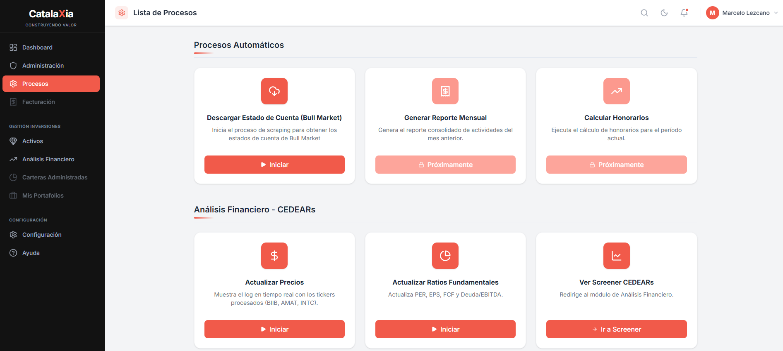
Procesos
https://maqueta-catalaxia.vercel.app/
Seccion A: Procesos - Jobs y Card Analisis Financiero
webshooks.com
N

Slide 10
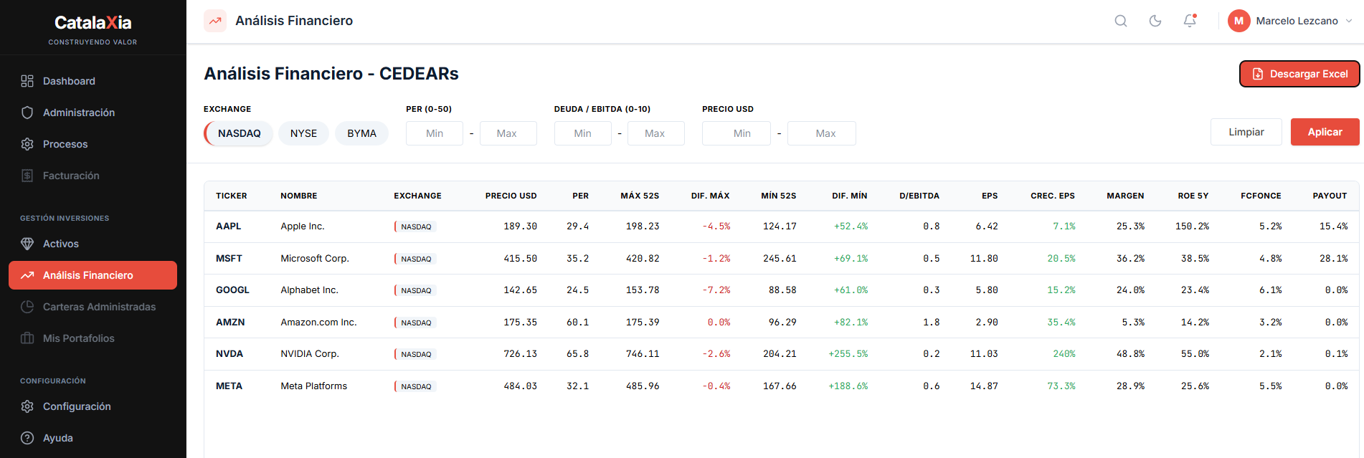
Analisis Financiero
https://maqueta-catalaxia.vercel.app/
Sección B — Analisis financiero
webshooks.com
N

Slide 11
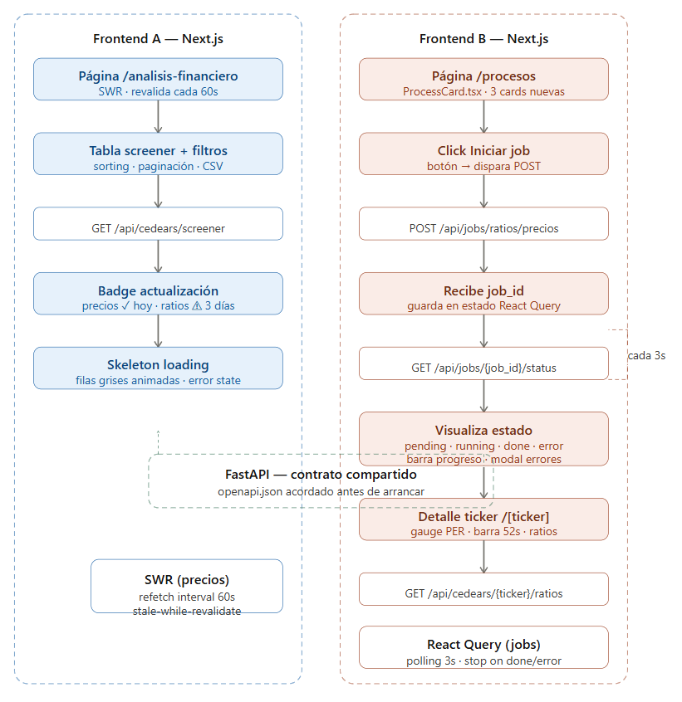
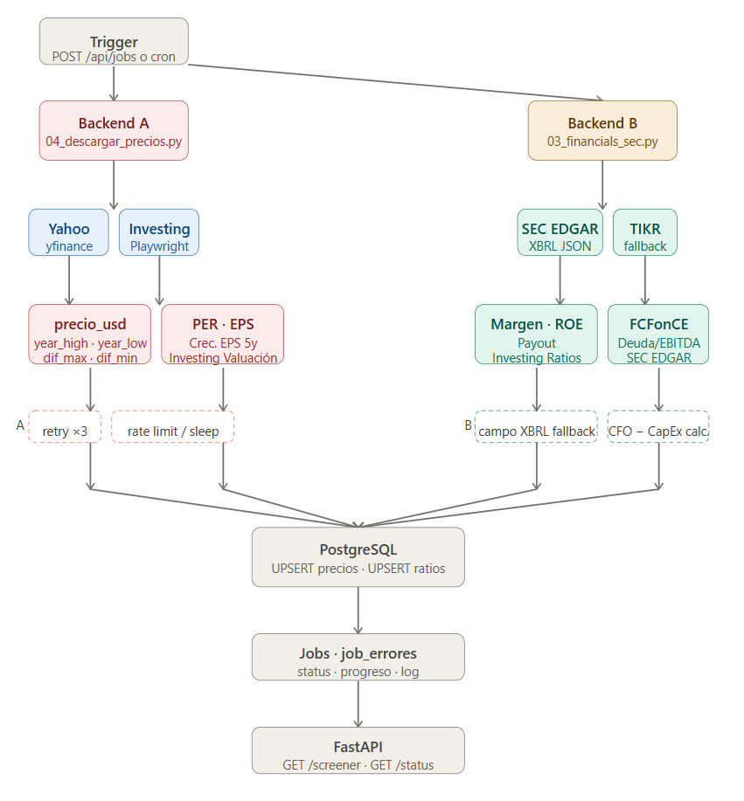
Integración Backend Frontend / Jobs DB
Integracion Backend - DB Jobs
INtegracion Frontend / APIs - Jobs
webshooks.com
N

Slide 12
Inversión y Financiación
Inversión Total
USD 1.200
Precio fijo por proyecto · Sin costos adicionales
Soporte correctivo opcional: de 3 a 12 meses x USD 125 / mes
Soporte correctivo pago único por USD 800, con la entrega del proyecto
Opciones de pago
Contado
3 Cuotas
6 Cuotas
Pago único al firmar
Sin interés
Con ajuste
USD 1.200
USD 400 × 3
USD 250 × 6
10 % de descuento aplicado si se contrata hoy mismo
Cuota 1: al firmar
Cuota 1: al firmar
Cuota 2:Entrega
Cuotas 2: Entrega
Inicio inmediato
Cuota 3: mes a partir de la entrega
Cuota3-6: mensual
webshooks.com
7

Slide 13
¿Cómo arrancamos?
Resumen
Empresa
webshooks
01
Aprobación
Confirmar la propuesta y definir el plan de pago.
Proyecto
Módulo CEDEARs
02
Primer pago
Inversión
USD 1.200
50% al inicio o primera cuota según el plan elegido.
Duración
4 semanas
03
Kickoff
Inicio
Inmediato
1 hora con el equipo: schema BD y contrato de API.
Garantía
30 días post-entrega
04
Entrega
4 semanas de desarrollo + reportes semanales.
Esta propuesta tiene validez de 30 días.
webshooks.

